Slide 1

S203 [ADS]
Arquitetura e Desenho de Software

Slide 2
Cap 04.1
Design Patterns
Introdução
Professor:
Ano / Semestre:
Ministrada em:
Vitor Figueiredo
2023 / 2
02-out
v_2023_10_02

Slide 3




O que são Design Patterns?
São soluções típicas para problemas comuns no projeto de software.
O padrão NÃO é um pedaço de código que copiaríamos para dentro de nosso código, mas um conceito geral para resolver um problema em particular.
Vamos catalogar cada padrão descrevendo 4 itens:
Problema
Solução
Exemplo
Exercícios

Slide 4

Histórico
O conceito de padrões de projeto veio da arquitetura urbana
A idéia de catalogar padrões para software foi executado no livro Padrões de Projeto – Soluções Reutilizáveis de Software Orientado a Objeto – em 1995
Este livro descreve 23 padrões classificados em 3 categorias: criacionais, estuturais e comportamentais

Slide 5
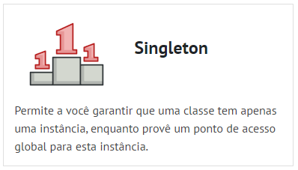
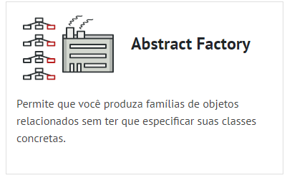
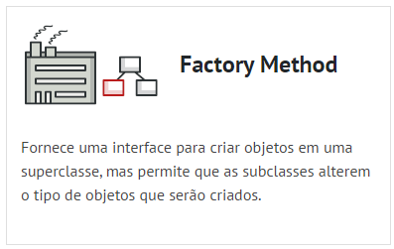
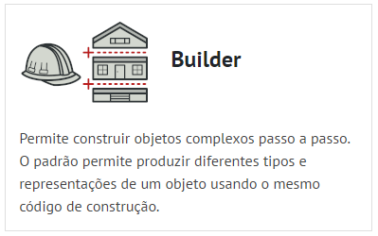
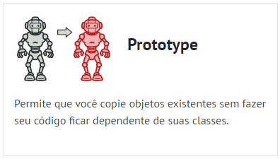
Padrões de Projeto CRIACIONAIS

Slide 6
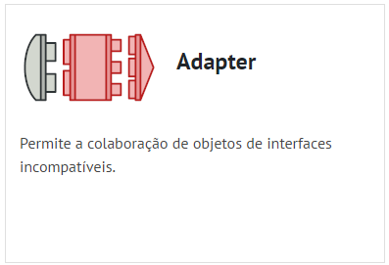
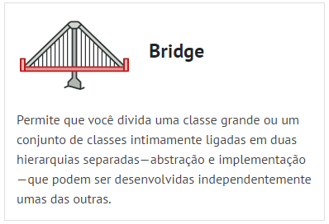
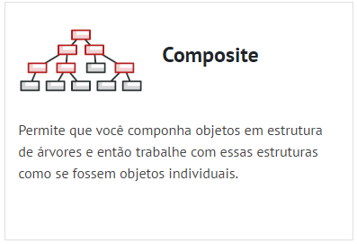
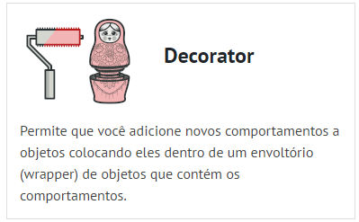
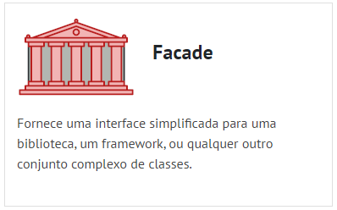
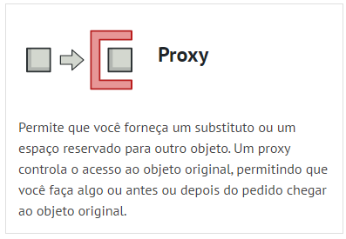
Padrões de Projeto ESTRUTURAIS

Slide 7
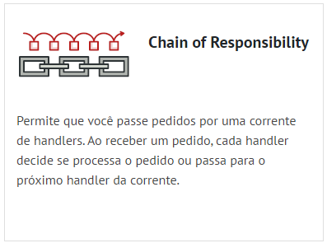
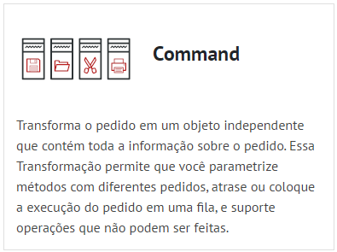
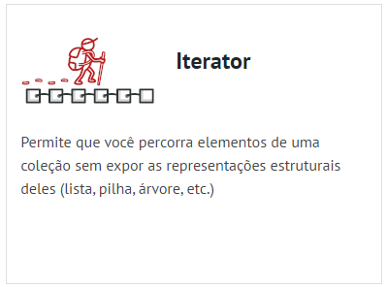
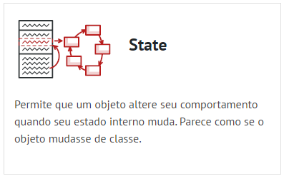
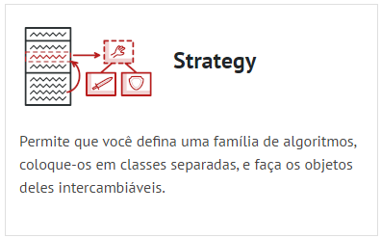
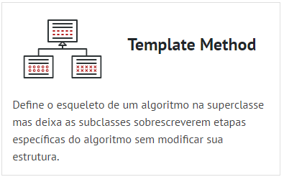
Padrões de Projeto COMPORTAMENTAIS

Slide 8
Exercício: Preparando o AstahUML
1.Abrir o AstahUML
2.Em workspace_astah, criar o projeto (template Java 8): DesignPatterns

Slide 9
Exercício: Preparando o Eclipse
1.Abrir o Eclipse
2.Em workspace_eclipse, criar o projeto Java: DesignPatterns

Slide 10
Agenda
Singleton
Builder
Strategy
State

Slide 11


Slide 12

intro.ok

